Slide 1
Le portrait:
Histoire d'un art
"Quand tous s'en mêlent!"
Objectifs:
Séance 1: Qu'est-ce que le portrait? « Quand tous s'en mêlent! »
Construire une définition à partir des acquis des élèves.
Séance 3: Ouverture sur le 20è siècle: la laideur vue par d'autres ?
Comprendre que le portrait n'est pas un exercice se cantonnant à la peinture ou à la littérature.
Voir que le portrait est un art
Séance 2: Quand les arts s'emmêlent
Séance 4: Et si on se tirait le portrait ?
Activité d’écriture
Confrontation du portrait littéraire d’un personnage (celui de Gwynplaine dans L’Homme qui Rit de Victor Hugo) avec ses interprétations et réinterprétations sur la "toile" (dessin ou cinéma)

Slide 2
Séance 1: Qu'est-ce qu'un portrait? « Quand tous s'en mêlent »
-* Brain storming
Qu’est-ce qu’un portrait ?
Quels mots ou expressions sont composés avec "portrait" ?
= travail individuel à l’écrit puis mise en commun au tableau pour essayer de dégager une définition.
Faire émerger la notion d’identité liée au portrait, c’est pourquoi c’est souvent le visage qui est représenté.
-* Observation de plusieurs types et genres de portraits.
-* Trace écrite : définition du portrait et ses caractéristiques

Slide 3
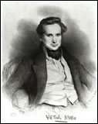
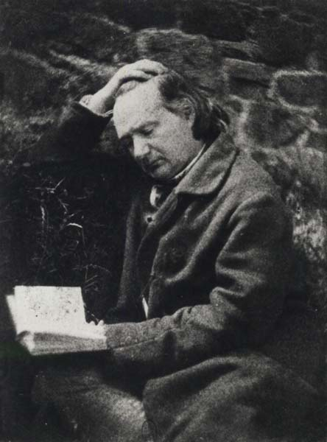
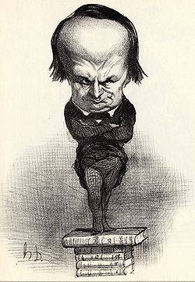
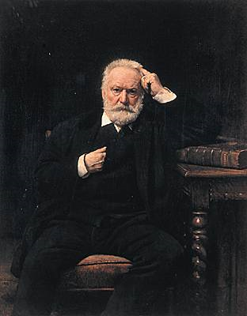
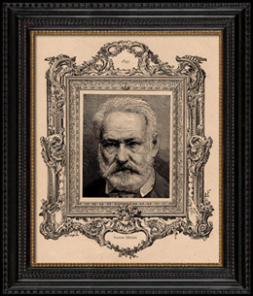
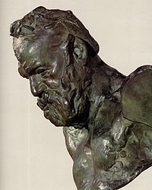
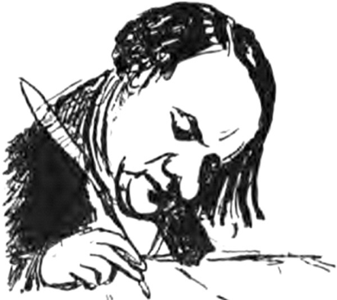
Qu'est-ce qu'un portrait?
Portrait de Victor Hugo, dessin de Déveria, 1829
Portrait photographique de Victor Hugo
Victor Hugo, écrivain français
Peinture à l'huile de Léon Bonnat; 1879
Musée national du château de Versailles
Caricature de Victor Hugo par Daumier, parue dans le Charivari du 20 juillet 1849.
Dessin de V. Hugo par P. Mérimée
Gravure sur bois originale dessinée par Barabandy, gravée par Charles Decaux. 1885
Victor Hugo par Rodin

Slide 4
Quelques types de portraits en littérature
Le portrait:
Le portrait est une description et constitue ainsi une pause dans le récit.
Dans un portrait, le romancier cherche à faire comprendre au lecteur ce qui fait l’unité du personnage. Il met souvent en évidence une impression générale qui le définit et les différents éléments du portrait développent cette formule que l’on appelle le thème-titre du portrait.
Ce portrait suit un ordre logique. Organiser une description, c’est être capable de :
-faire une liste de mots qui détaillent les différentes parties d’un thème
-ordonner cette liste selon un principe (de haut en bas, de gauche à droite, du proche au lointain)
-caractériser les différents éléments de cette liste en apportant des détails de forme, de couleur…
-on utilise des expressions qui organisent le texte : à l’avant, à l’arrière, au dessous, au premier-plan
Il situe les éléments dans l’espace, il comporte donc des indications de lieu.
Les temps dominants de la description sont le présent ou l’imparfait de l’indicatif.
La description comporte beaucoup d’adjectifs et de verbes d’état.
le portrait statique:
L'ordre de ce type de portrait est généralement: 1) portrait physique 2) portrait moral.
Le portrait dynamique:
On verra le personnage s'approcher ou s'éloigner.
Le portrait en actes:
Pour animer un portrait, on peut montrer le personnage en pleine action, en montrant ses habitudes. Sa manière d’agir révèle son caractère.
On utilise pour ce portrait des verbes d’action.
L'autoportrait:
L'autoportrait existe dans différents domaines de l'art. En littérature, il n'est pas narratif, il ne raconte pas d'événements.
Il ne faut pas le confondre avec l'autobiographie qui explique par l'histoire personnelle ce qu'est devenu l'autobiographe. L'autoportrait fixe une identité de l'instant: l'autoportraitiste décrit qui il est au moment où il écrit.
On utilise davantage ce terme pour parler de peinture que pour traiter de littérature.
L’autoportrait se définit comme la représentation de l’artiste par lui-même. C’est donc une image réflexive, descriptive et toujours subjective.
On peut distinguer deux types d’autoportrait, l’un professionnel, qui montre l’artiste au travail, dans son atelier, l’autre personnel qui insiste sur les traits ou le caractère d’un homme qui s’observe.
Quand il y a portrait dans le portrait, on parle de « mise en abyme », c’est à dire de reproduction en plus petit d’un motif plus grand déjà présent dans le tableau.
La caricature ou le portrait à charge:
La caricature est une déformation du réel, une exagération des défauts. Elle permet une dénonciation par le rire des travers et des comportements d'une société ou d'une personne. Le portrait prend une visée satirique et argumentative quand il est à charge: il devient subjectif.
Le portrait comique recourt à des comparaisons péjoratives ou des hyperboles (exagération) dans le but de dénoncer des traits déplaisants.
Cependant, la caricature doit conserver une ressemblance avec le modèle, de manière à rendre celui-ci immédiatement identifiable.
Le portrait chinois:
C'est un jeu d'écriture qui permet de parler de soi par métaphores.
Exemple, si j'étais un animal, je serais.../ Si j'étais un légume...
Nota bene: L'art du portrait, qu'il soit littéraire ou pictural, utilise le même vocabulaire (croquer, brosser, peindre, dépeindre...)
On entend souvent par portrait le "visage".
Quand il est visuel, le portrait peut être: intime, sur le vif, officiel...

Slide 5
Séance 2, première partie :
Quand les arts s’emmêlent
Montrer que les mots peuvent produire une forte impression visuelle , source d’inspiration pour l’auteur comme pour d’autres
Confronter un même portrait de personnage en littérature, dessin, BD et cinéma.
I/ Le portrait des origines : celui de l’Homme qui rit
Hugo crée un personnage inédit, fait de contrastes, fruit et objet de la cruauté des hommes. Il est avant tout un visage, une figure (à la fois visage et figure du monstre) qui permet à son auteur (créateur lui-même) de s’interroger sur la nature humaine.

Slide 6
Séance 2, deuxième partie :
Un portrait à mourir de rire
Percevoir à travers un thème commun, la diversité des supports, des époques, des artistes du portrait.
Fiche de portraits, de Gwynplaine au Joker.
Malgré la diversité des époques et des médias utilisés, ces portraits ont en commun leur origine et l’aspect caricatural de ce rire affreux et inquiétant qui jure avec l’essence même du rire.
Le style graphique évolue ; le rire innocent disparaît au profit d’une folie dangereuse manifeste. On passe d’un écrit avec une idée centrale forte (l’opposition du rire et de la souffrance intérieure), des mots et d’une esquisse à l’encre à un personnage haut en couleurs qui ne garde de la source que ce rire.
L’opposition entre l’être et le paraître, chère à Victor Hugo, s’efface pour devenir celle de l’expression de la joie (rire) et de la cruauté. Les artistes qui se sont inspirés du personnage de Victor Hugo mettent ainsi en œuvre les mots de l’écrivain, donnent vie à son principe selon lequel " l’homme ne peut rien sur sa beauté, mais peut tout sur sa laideur."
Ces dernières années, les artistes se sont reculés du seul visage du personnage pour mettre en évidence une attitude : celle du bouffon (sens de joker en anglais) prédateur qui se rit de la destruction et du mal.

Slide 7
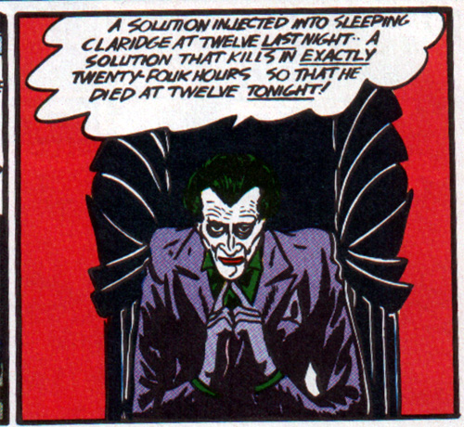
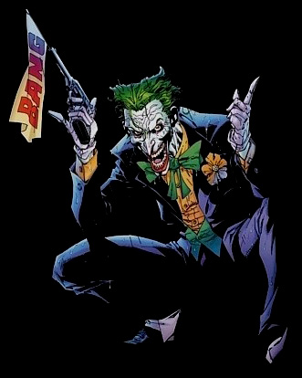
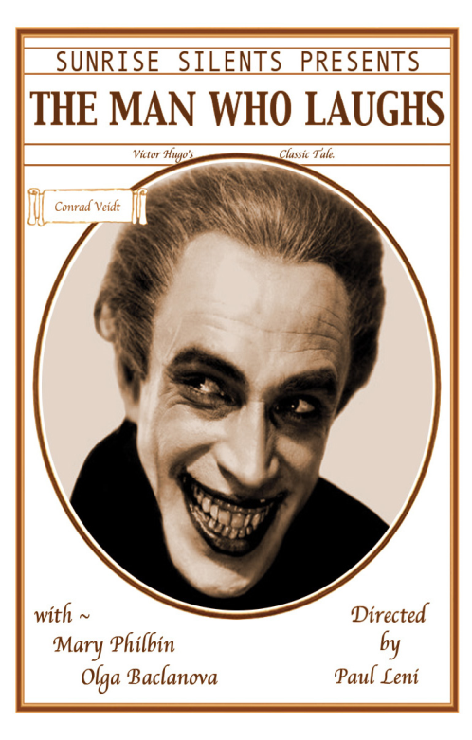
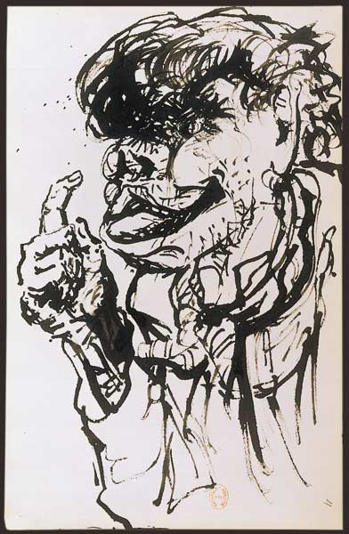
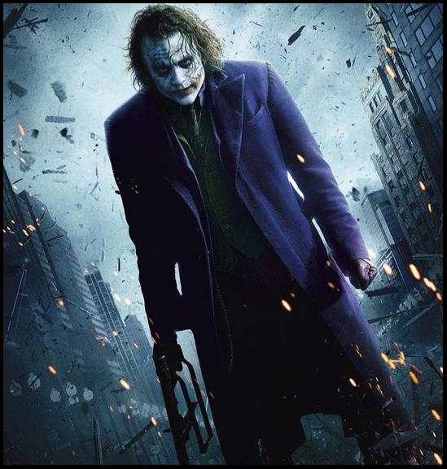
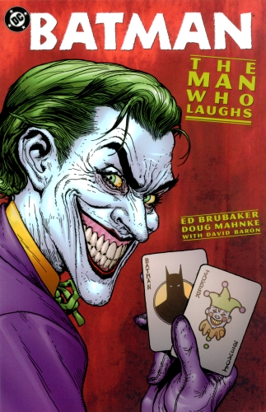
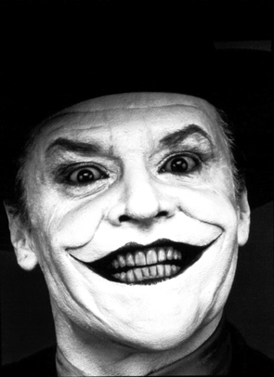
Un portrait à mourir de rire
2)
4)
1)
7)
6)
5)
3)
7)
6)
5)

Slide 8
Séance 3 : Quand la laideur se reflète en d’autres portraits
I/ TEXTE 1 : Incipit du récit autobiographique de M. Leiris.
Un portrait de la laideur, péjoratif car subjectif. Leiris donne à lire son jugement sur lui-même grâce à des moyens littéraires : des figures de style, des cdn et les degrés de l’adjectif (comparatif et superlatif) , type de verbes, adjectifs évaluatifs etc.
II/ Confrontation du texte avec le tableau « Portrait de Michel Leiris », par Francis Bacon
Fidélité du tableau dans son approche même s’il est difficile de reconnaître Leiris dans ce portrait décomposé.
III/ TEXTE 2 : Attentat d’Amélie Nothomb
Là encore, le rire est central dans le roman. C’est ici un rire cynique qui dévoile le côté noir du personnage. Contrairement à Gwynplaine qui est porteur "des valeurs du bien", Epiphane est volontairement sadique et se réjouit de la répulsion de l’effroi qu’il provoque chez les autres. La laideur est encore une fois exacerbée et se révèle finalement peu réaliste. Elle sert l’imaginaire de l’auteur et celui du lecteur. L’être et le paraître ne font qu’un.

Slide 9
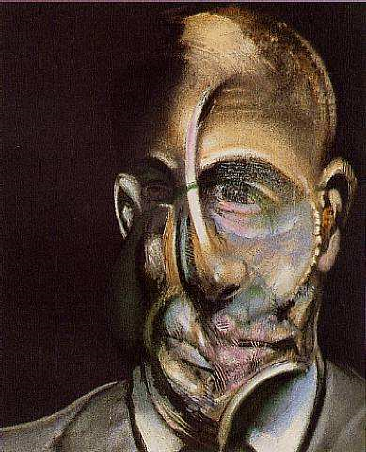
Michel Leiris, L’âge d’homme
« Je viens d'avoir trente-quatre ans, la moitié de la vie. Au physique, je suis de taille moyenne, plutôt petit. J'ai des cheveux châtains coupés court afin d'éviter qu'ils ondulent, par crainte aussi que ne se développe une calvitie menaçante. Autant que je puisse en juger, les traits caractéristiques de ma physionomie sont: une nuque très droite, tombant verticalement comme une muraille ou une falaise (...); un front développé, plutôt bossué, aux veines temporales exagérément noueuses et saillantes (...). Mes yeux sont bruns, avec le bord des paupières habituellement enflammé; mon teint est coloré; j'ai honte d'une fâcheuse tendance aux rougeurs et à la peau luisante. Mes mains sont maigres, assez velues, avec des veines très dessinées; mes deux majeurs, incurvés vers le bout, doivent dénoter quelque chose d'assez faible ou d'assez fuyant dans mon caractère. Ma tête est plutôt grosse pour mon corps; j'ai les jambes un peu courtes par rapport à mon torse, les épaules trop étroites relativement aux hanches. Je marche le haut du corps incliné en avant; j'ai tendance, lorsque je suis assis, à me tenir le dos voûté; ma poitrine n'est pas très large et je n'ai guère de muscles. J'aime à me vêtir avec le maximum d'élégance; pourtant, à cause des défauts que je viens de relever dans ma structure et de mes moyens qui, sans que je puisse me dire pauvre, sont plutôt limités, je me juge d'ordinaire profondément inélégant; j'ai horreur de me voir à l'improviste dans une glace car, faute de m'y être préparé, je me trouve à chaque fois d'une laideur humiliante ».
Amélie Nothomb, Attentat
La première fois que je me vis dans un miroir, je ris : je ne croyais pas que c’était moi. A présent, quand je regarde mon reflet, je ris : je sais que c’est moi. Et tant de hideur a quelque chose de drôle.
Portrait de Michel Leiris peint par Francis Bacon, 1976
Mon surnom arriva très vite. Je devais avoir six ans quand un gosse me cria , dans la cour : « Quasimodo ! Quasimodo ! »
Pourtant, aucun d’entre eux n’avait jamais entendu parler de Victor Hugo. Mais le nom de Quasimodo était si bien trouvé qu’il suffisait de l’entendre pour comprendre.
On ne m’appela plus autrement.
Personne ne devait être autorisé à parler de la beauté, à l’exception des horreurs. Je suis l’être le plus laid que j’aie rencontré : je considère donc que j’ai ce droit. C’est un tel privilège que je ne regrette pas mon sort.
Et puis, il y a une volupté à être hideux. Par exemple, nul n’a autant de plaisir que moi à se balader dans la rue : je scrute les visages des passants, à la recherche de cet instant sacré où j’entrerai dans leur champ de vision – j’adore leurs réactions, j’adore la terreur de l’un, la moue de l’autre, j’adore celui qui détourne le regard tant il est gêné, j’adore la fascination enfantine de ceux qui ne peuvent me lâcher des yeux. Je voudrais leur crier : « Et encore, vous ne voyez que ma figure ! Si vous pouviez contempler mon corps, c’est alors que je vous ferais de l’effet. »
Mon visage ressemble à une oreille. Il est concave avec d’absurdes boursouflures de cartilages qui dans les meilleurs des cas, correspondent à des zones où l’on attend un nez une arcade sourcilière, mais qui , le plus souvent ne correspondent à aucun relief facial connu. A la place des yeux, je dispose de deux boutonnières flasques qui sont toujours en train de suppurer. Le blanc de mes globes oculaires est injecté de sang, comme ceux des méchants dans les littératures maoïstes. Des pupilles grisâtres y flottent , tels des poissons morts.
Ma tignasse évoque ces carpettes an acrylique qui ont l’air sales quand on vient de les laver . Je me raserais certainement le crâne s’il n’était recouvert d’eczéma. Pour un reste de pitié pour mon entourage, j’ai songé à porter la barbe et la moustache.

Slide 10
Séance 4 : Et si on se tirait le portrait ?
Activité d’écriture
L’idéal serait de demander aux élèves de faire leur autoportrait en Arts plastiques et de le mettre ensuite en mots en français. La note pourrait être commune et servir l’objectif suivi qui est de créer des passerelles entre les disciplines.

